Slide 1
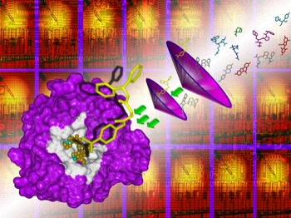
Modern bilgisayarlı biyolojinin çalışma alanı moleküler sistem modellemesi, diagnostik görüntü işleme, yapı tahmini ve keşfi gibi alanları da içine alacak biçimde genişlemiştir.
Bu alanları her biri çeşitli teknolojik gelişmelerden faydalanır ve fiziksel biyolojiden in slico biyolojiye doğru açılan yolda farklı roller oynar.

Slide 2
Araştırma alanı | Temsili In Silico Görev
Moleküler Modelleme | Bileşik Bağlanma simülasyonları NMR ve X-Ray kristalografisi ile protein yapı belirlenmesi Protein / DNA/ RNA yapı belirlenmesi Protein ve nükleotid yapı veritabanlarının oluşturulması
Görüntü İşleme | Görüntü zenginleştirmesi diagnostik değerlendirme Biyolojik moleküllerin yapılandırılması
Dizi Analizi | Organizmaların evrimine dayalı çalışmalarda dizi homolojisi deneyleri Adli tıp Kodlayan bölgelerin belirlenmesi Genom birleştirmeleri Protein ve nükleotid yapı korelasyon çalışmaları
Microarray veri analizleri | Sistem modellemesi ve ilaç yanıt analizlerinde ilişkili genlerin tanımlanması Transkripsiyon profillerinin belirlenmesi

Slide 3
Biyoinformatik ve Tıp - Eczacılık
Daha önceki derslerimizde biyolojik bilginin genom düzeyinden tam bir organizma oluşumuna kadar akışının hangi şekillerde olabileceğini görmüştük.
Tamamlanmış durumu ile bu bilginin kendisi ve bu bilgi ile bağlantılı olan bilişim aygıtları bir araya gelerek sadece tüm bir organizma düzeyinde anlamlı sonuçlar verebilecek bazı düşünceler için temel oluşturmuştur.
Bizim amacımıza göre bu organizma insandır. Şimdi biyoinformatik bilgisinin kişisel tıp alanında nasil değerlendirilebileceğine göz atalım.

Slide 4
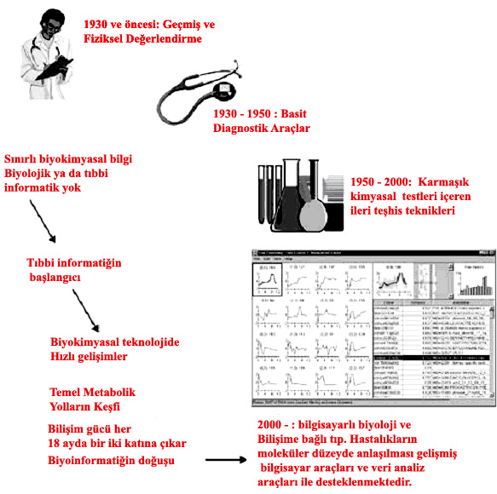

Slide 5
Kişiselleştirilmiş Tıp Hizmetleri
Kişiselleştirilmiş tıp bilgisayarlı biyoloji ve biyoinformatiğin oldukça sofestike uygulamalarını gerektirmektedir.
Bu çalışmaların merkezinde tartışmsız biçimde yeni ilaçların geliştirilmesi bulunmaktadır.
Bu süreç temel araştırma ile başlar ve hastalığa özgü ilaç geliştirilmesi ile son bulur.
Biyoloji ve tıp alanında olduğu gibi ilaç keşfi de bir informasyon bilimi haline gelmiştir ve informasyon teknolojilerinin bu alanın gelişimi üzerindeki etkileri oldukça büyük olmuştur.

Slide 6
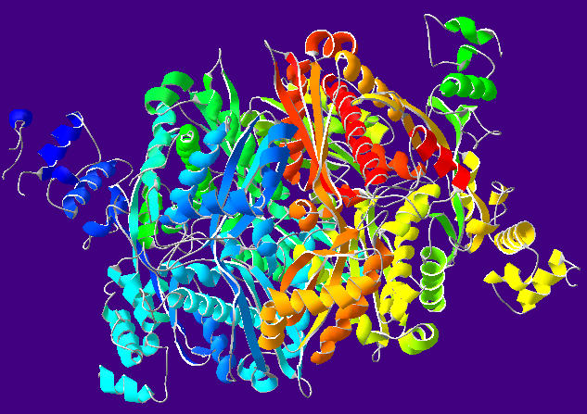
Örneğin; Klasik ilaç geliştirme teknikleri kullanıldığında, statin ilaçların geliştirilmesi için sınırlayıcı bir adım olan, HMG-CoA Redüktaz enzimini inhibe edildiği kolesterol, sentezi yolunu anlamak ve bundan yararlanmak ortalama 40 yıl sürmüştür.

Slide 7
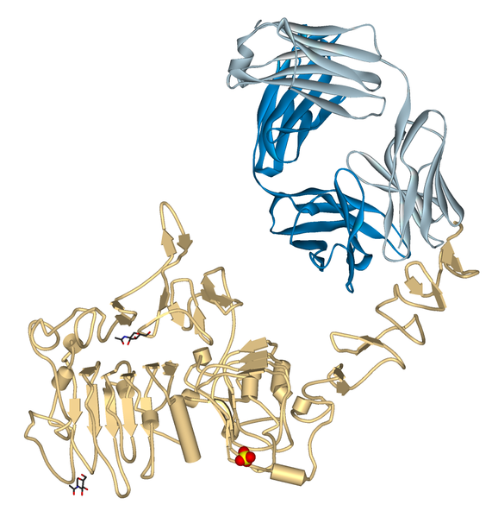
Bunun aksine Göğüs kanseri vakalarında HER-2 reseptörünün moleküler düzeydeki rolünün anlaşılması sayesinde sadece 3 yıl içerisinde Herceptin adlı kemoterapik ilacın geliştirilmesini sağlamıştır. Bu ilacı geliştiren araştırmacılar sözkonusu süreçte gerek in silico moleküler modellemenin gerekse proteom ve genom bilgileri içeren veri tabanlarından yararlanmışlardır.

Slide 8
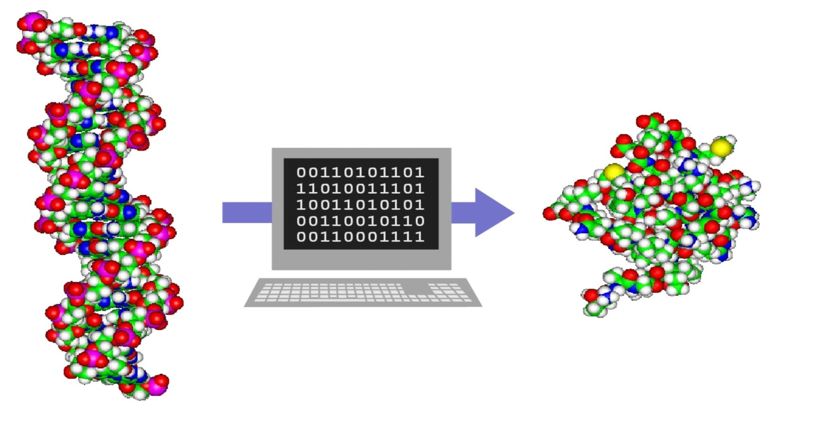
Kullanılan araçlar geliştikçe, ilaç geliştirilmesindeki bir çok çalışma laboratuvar bençlerinden bilgisayara doğru yollarını değiştirecektir. Biz şu anda büyük ilaç şirketlerinin bilişim teknolojilerine dayalı yönlerini güçlendirdiklerini görmekte bu yeni trende tanıklık etmekteyiz.

Slide 9
Hastalıklar Poligeniktir
İlaç geliştirme çalışmalarında unutulmaması gereken ana noktalardan biri hastalıkların kompleks süreçlere dayandığı ve poligenik tabiata sahip olduklarıdır.
Bu düşünceden hareketle geçen birkaç yıl içerisinde iki temel görüşün çöküşüne tanıklık ettik. Bunlardan ilki genetik alanındaki “bir gen bir protein modeli“ diğeri de tıp alanındaki bir “bir protein bir hastalık modeli” dir.

Slide 10
20. yüzyılın çoğunluğunda biyokimyasal araştırmalar kompleks metabolik basamakların çözülmesine odaklanmıştır. B
u çalışmaların çoğunda da bireysel proteinlerin, bunların fonksiyonlarının ve metabolizma içindeki rollerinin tanımlanması ile ilgilenilmiştir.
Bu çalışmaların sebebi ise doğal olarak metabolik bozukluklar ile hatalı proteinler ve hastalık arasındaki ilişkilerin çözülmesi idi.

Slide 11
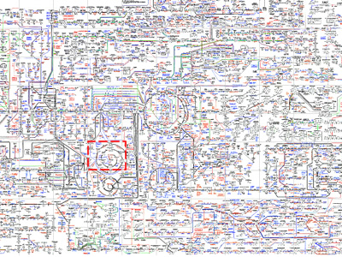

Slide 12
Bu keşifler bir çok hastalığa monogenik bakış açısının bir ürünü idi.
Örneğin diabet hastalığı temel olarak insülin bozukluğunun, kardiovasyüker hastalıklarların ise kolesterol biyosentez yolundaki birtakım bozukluklardan kaynaklanıldığı düşünülmekteydi.
Bu görüşler temelde doğru olmalarına rağmen, bir çok rahatsızlık, aslında sadece sistem düzeyinde tam olarak anlaşılabilecek olan poligenik hastalıklardır.

Slide 13
Diabet günümüzde çeşitli çevresel ve genetik unsurlardan etkilenen oldukça kompleks bir hastalık olarak nitelenmektedir.
Bununla birlikte, bu hastalığı Tip 1 ve Tip 2 olmak üzere iki ana sınıfa ayıran standart isimlendirme aslında genetik temele dahanan bir çok farklı alt sınıfları gizlemektedir. Bu genlerin ekspresyon düzeylerindeki farklılıklarının neler olduğu tam olarak belirlenebilmiş değildir.
Örneğin, Tip 2 diayebet ile bazı ruhsal hastalıklar arasındaki sıklıkla gösterilmiş olan ancak henüz tam olarak anlaşılamamış olan bir ilişki vardır.

Slide 14
Ana gen dizisindeki varyasyonlar aslında hikayemizin oldukça küçük bir kısmını temsil etmektedir.
Moleküler tıp açısından 4 ana parametre bizi olduğumuz şey yapmaktadır.
Bunlar:
DNA düzeyindeki ana genetik dizimiz
Gen ekspresyonu üzerindeki çevresel etkiler
Gen ekspresyonunu etkileyebilen olasılık fonksiyonları
Bireysel hücrelerin genomunu değiştirebilen viral enfeksiyonlar

Slide 15
Bu parametrelerin her biri gen ekspresyonu üzerinde önemli rol oynar. Bir bireyin genom dizisi, temelde bir çok hastalığın kökenini ve bunun yanında bir çok fiziksel karakterin tahmin edilmesinde kullanılabilen temel bilgiyi oluşturan genetik polimorfizmler ile ilgili olarak önemli bilgiler içerir.
Zaman içerisinde çeşitli çevresel etmenlere maruz kalma durumunda gen ekspresyonunun değişebileceği gösterilmiştir. Bir çok genin ise ekspresyon düzeyi moleküler düzeydeki mekanizmalar ile kontrol edilir ve bunlar çoğu zaman çevre ile etkileşim gösterirler.

Slide 16
Geçmişte, bu parametreler hakkında detaylı bilgiye sahip olunmaması, tıbbi çevrelerde hastalıkların sadece fenotipik tanımlamalarını yapabilmelerine neden olmuştur. Hastalıkların fenotipleri ile tanınmaları daha sonraları moleküler düzeydeki tanımlamalara geçilmesine öncülük etmiştir. Örneğin, şizofreni ya da depresyon gibi psikiyatrik bozukluklar artık basit hastalıklar olarak değil farklı gen ekspresyon düzeylerinden ve genom dizilerindeki farklıklardan kaynaklanan kompleks bozukluklar olarak değerlendirilmektedirler. Bu noktada anlamlı bir değerlendirme için büyük miktarlarda proteinlerin, protein interaksiyonlarının ve bir çok metabolik sürecin anlaşımlası gerekmektedir.

Slide 17
Bu karmaşaya çare bulabilmek için, araştırmacılar mRNA ekspresyon profillerine yönelmişlerdir. Burada ana amaç karmaşık gen ifade düzeyleri ve tıbbi geçmişin tedavi uygulamaları arasındaki bağıntıyı bulabilmektir.
Özgün genlerin regülasyonlarının çalışılmasında kullanılabilen yöntemlerin başında ilaç tedavisi için potansiyel protein hedefleri bulmaya yarayan mikroarray teknikleri gelmektedir.
Ardından elde edilen veriler bilgisayar ve biyoinformatik veritabanları kullanılarak değerlendirilebilmektedir. Bu çalışma bir parmak izi taramasına benzetilebilir.

Slide 18
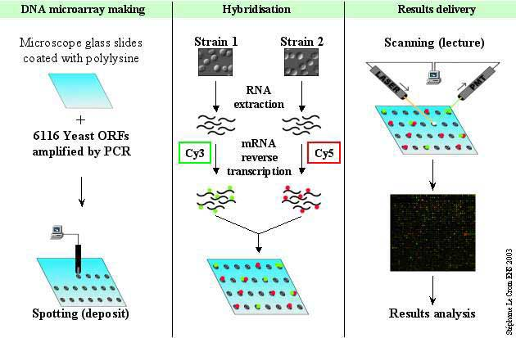

Slide 19
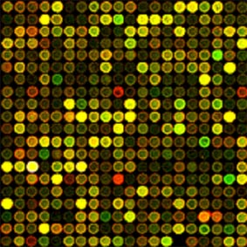

Slide 20
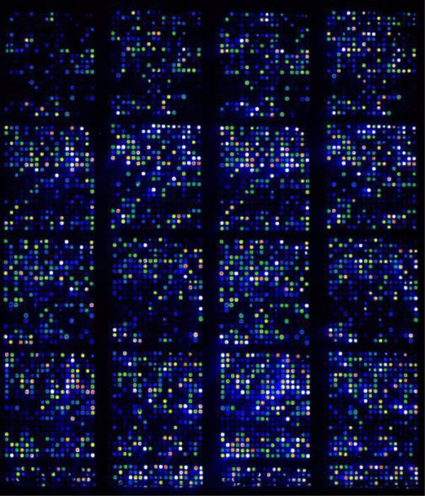

Slide 21


